Slide 1
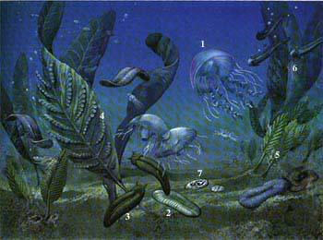
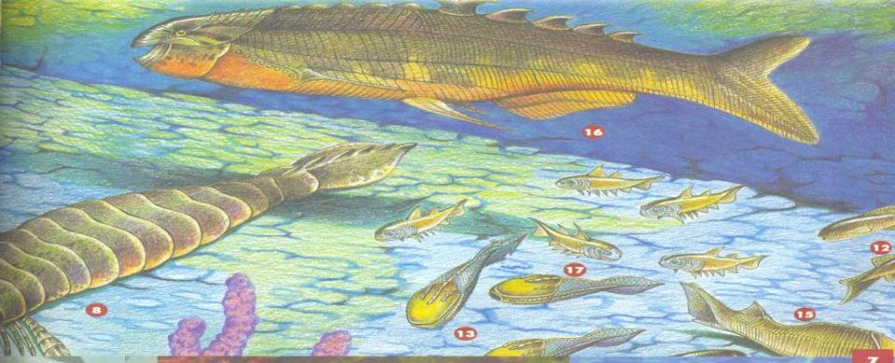
Протерозойская Эра – на пути к разнообразию
Палеозойская Эра

Slide 2
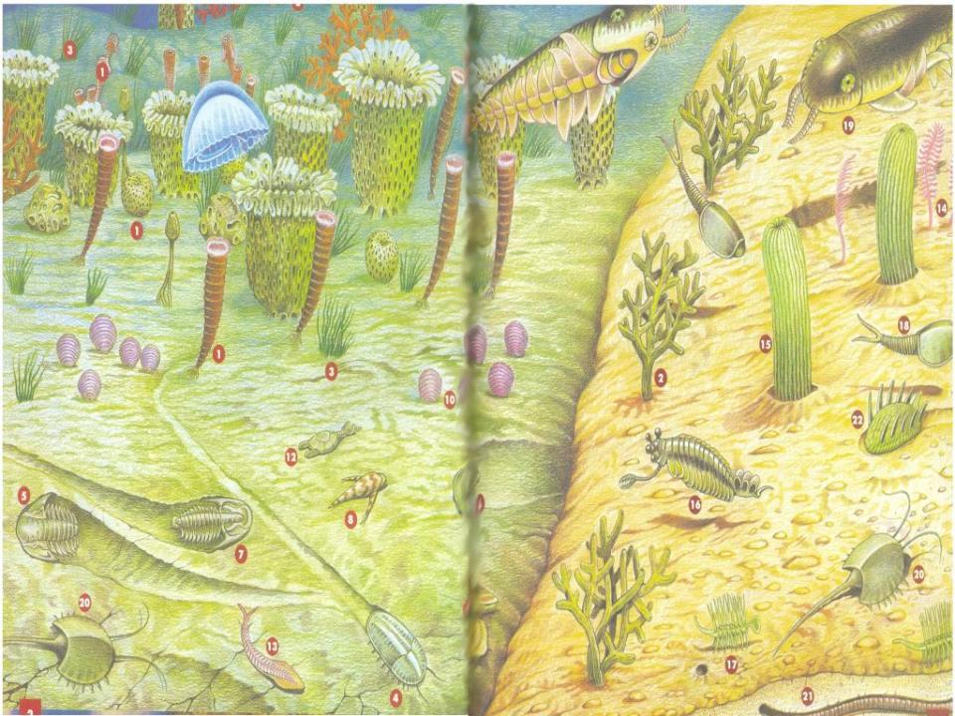

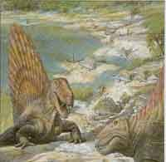
Палеозойская эра- начало «явной жизни»
НАГЛЯДНОЕ
ПОСОБИЕ
Палеозойская эра - эра древней жизни
Начало 4600 млн., конец: 248 млн. лет
Палеозойская эра состоит из 6 периодов:
Кембрий (570 - 500 млн. лет),
Ордовик (500 - 438 млн. лет),
Силур (438 - 408 млн. лет),
Девон (408 - 360 млн. лет),
Карбон (360 - 286 млн. лет),
Пермь (286 - 248 млн. лет)

Slide 3
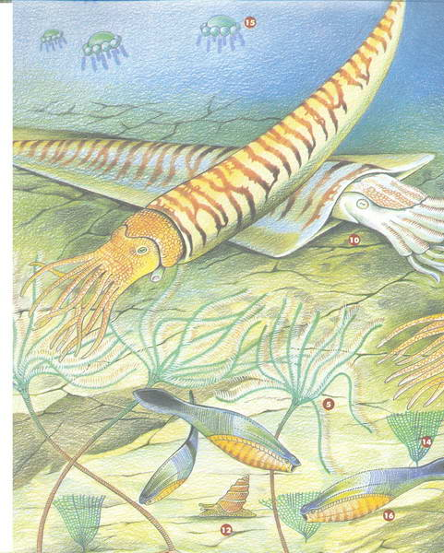
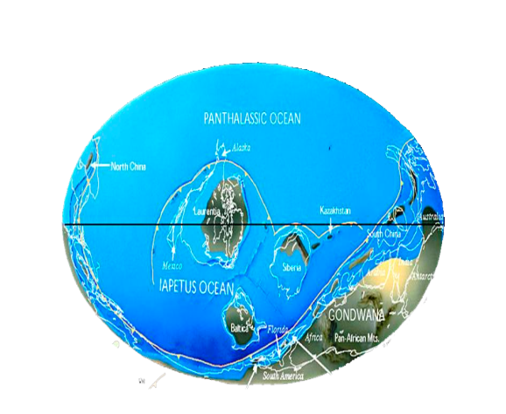
Кембрий
Кембрийский период ОТ 570 ДО 500 МЛН. ЛЕТ НАЗАД
Кембрийский период начался примерно 570 млн. лет назад, возможно, несколько ранее, и продолжался 70 млн. лет. Начало этому периоду положил поразительной силы эволюционный взрыв, в ходе которого на Земле появились представители большинства основных групп животных, известных науке. Граница между докембрием и кембрием проходит по горным породам, в которых обнаруживается удивительное разнообразие окаменелостей животных с минеральными скелетами - результат "кембрийского взрыва" жизненных форм. Поперек экватора распростерся сверхматерик Гондвана. Наряду с ним было еще четыре материка меньших размеров, соответствовавших нынешним Европе, Сибири, Китаю и Северной Америке. В мелких тропических водах формируются обширные строматолитовые рифы. На суше происходила интенсивная арозия, большое количество осадков смывалось в моря. Содержание кислорода в атмосфере повышалось. К концу периода началось оледенение, приведшее к понижению уровня моря.

Slide 4
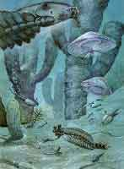
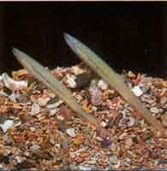
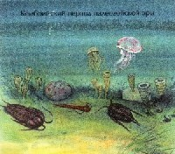
Кембрий
Животный мир
В ходе грандиозного эволюционного взрыва возникло большинство современных типов животных, включая микроскопических фораминифер, губок, морских звезд, морских ежей, морских лилий и различных червей. В тропиках археоциаты возводили громадные рифовые сооружения. Появились первые твердопокровные животные; в морях господствовали трилобиты и брахиоподы. Возникли первые хордовые. Позднее появились головоногие моллюски и примитивные рыбы.

Slide 5

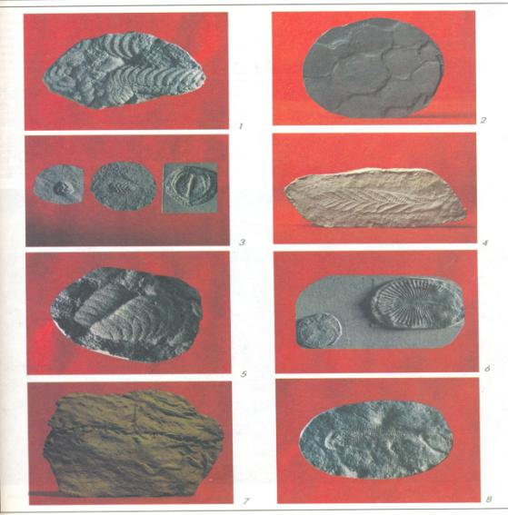
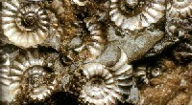

Отпечатки и слепки удивительных мягкотелых организмов, которые обитали в вендских морях.
1,5. Птеридиум.
2. Медузообразные отпечатки белтанел-Лиформис.
3.Слева-трибрахидум; В центре - вендия; справа-парванкорния.
4. Чарния.
6. Диккинсония.
7. Следы ползанья вендских животных.
8. Сприггина.

Slide 6
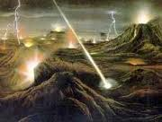
Протерозойская эра
Протерозойская эра - эра ранней жизни
Начало 2600 ± 100 млн. назад, продолжительность 2000 млн. лет.
Н А Г Л Я Д Н О Е
П О С О Б И Е

Slide 7

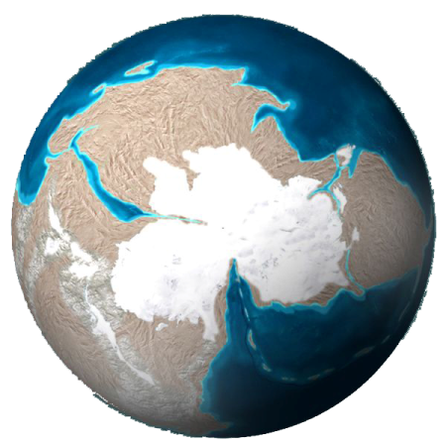
Протерозойская эра
Климат и среда.
На грани архейской и протерозойской эры в результате горообразований происходили перераспределения суши и моря. Поверхность планеты представляла собой голую пустыню: климат холодный, частые оледенения, особенно обширны в середине протерозоя. В конце эры содержание свободного кислорода в атмосфере достигло 1%. Активное образование осадочных пород.

Slide 8
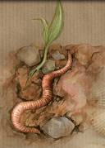
Протерозойская эра
Развитие органического мира
Протерозой- огромный этап истории Земли. В течении этой эры бактерии и водоросли достигли исключительного расцвета. Интенсивный процесс образования осадочных пород шел с участием этих организмов. К протерозою относится образование крупнейших залежей железных руд органического происхождения.
Господство прокариот сине-зеленых в протерозое сменяется расцветом эукариот- зеленых водорослей. Наряду с плавающими в танце воды растениями появляются нитчатые формы, прикрепленные ко дну. Около 1350 млн. лет назад отмечены представители низких грибов. Первые многоклеточные животные возникли 900-1000 млн. лет назад. Древние многоклеточные растения и животные жили в придонных слоях океана. Жизнь в придонном слое потребовала расчленения тела на части, одни из которых служили для прикрепления к субстрату, другие для питания. У одних форм это достигалось за счет развития гигантской многоядерной клетки. Однако более перспективным оказалось приобретение многоклеточности и образования органов. Большинство животных позднего протерозоя были представлены многоклеточными формами. Конец протерозоя можно назвать "веком медуз". Возникают кольчатые черви от которых произошли моллюски и членистоногие.

Slide 9
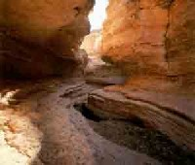
Протерозойская эра
Ароморфозы
Важнейшие ароморфозы протерозойской эры - это возникновение тканей и органов.
Вывод
В течении протерозоя господство предъядерных (прокариот) сменилось господством ядерных (эукариот). На смену одноклеточным и колониальным формам пришли многоклеточные. Жизнь стала геологическим фактором. Живые организмы меняли форму и состав земной коры, формировали ее верхний слой - биосферу. В результате фотосинтеза изменился состав атмосферы. Накопление кислорода в атмосфере способствовало развитию высших гетеротрофных организмов- животных.

Slide 10
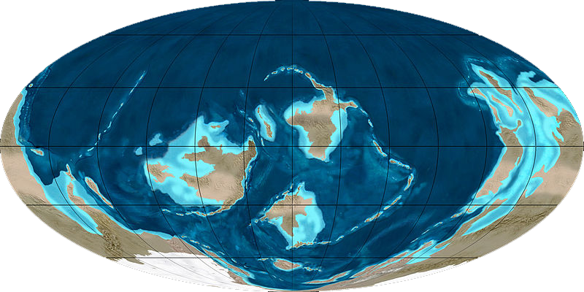
Ордовик
Ордовикский период:
ОТ 500 ДО 438 МЛН. ЛЕТ НАЗАД
Животные, обитавшие в данный период

Slide 11
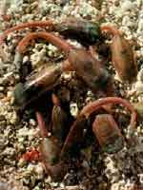
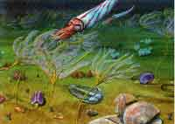
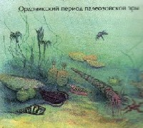
Ордовик
География и климат
В начале ордовикского периода большая часть южного полушария была по-прежнему занята великим материком Гондваной, в то время как прочие крупные массивы суши сосредоточились ближе к экватору.. Европа и Северная Америка (Лаврентия) постепенно отодвигались друг от друга, а океан Япетус расширялся. Сперва, этот океан достиг ширины примерно 2000 км, затем вновь начал сужаться по мере того, как массивы суши, образующие Европу, Северную Америку и Гренландию, стали постепенно сближаться, пока наконец не слились в единое целое. На протяжении периода массивы суши смещались все дальше и дальше к югу. Старые ледниковые покровы кембрия растаяли, и уровень моря повысился. Большая часть суши была сосредоточена в теплых широтах. В конце периода началось новое оледенение. 0

Slide 12
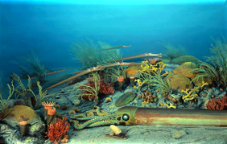
Ордовик
Животный и растительный мир
Резкое увеличение численности животных-фильтраторов, в том числе мшанок (морских циновок), морских лилий, плеченогих, двустворчатых моллюсков и граптолитов, чей расцвет пришелся как раз на ордовик. Археоциаты уже вымерли, но эстафету рифостроительства подхватили у них строматопороидеи и первые кораллы. Увеличилось число наутилоидей и бесчелюстных панцирных рыб.
Различные виды водорослей. В позднем ордовике появились первые настоящие наземные растения.

Slide 13
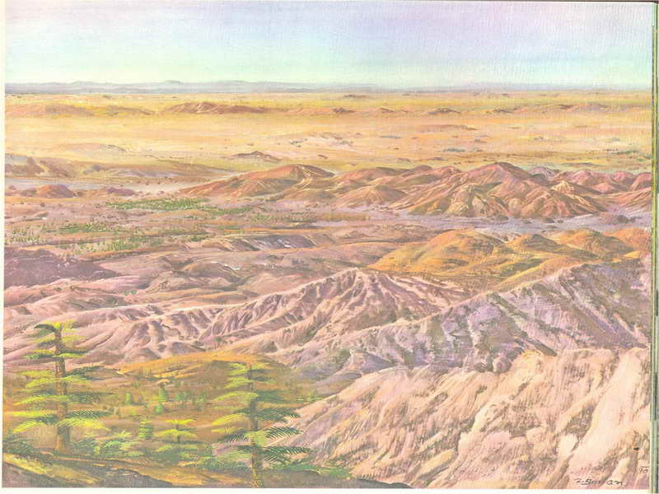
Далее

Slide 14
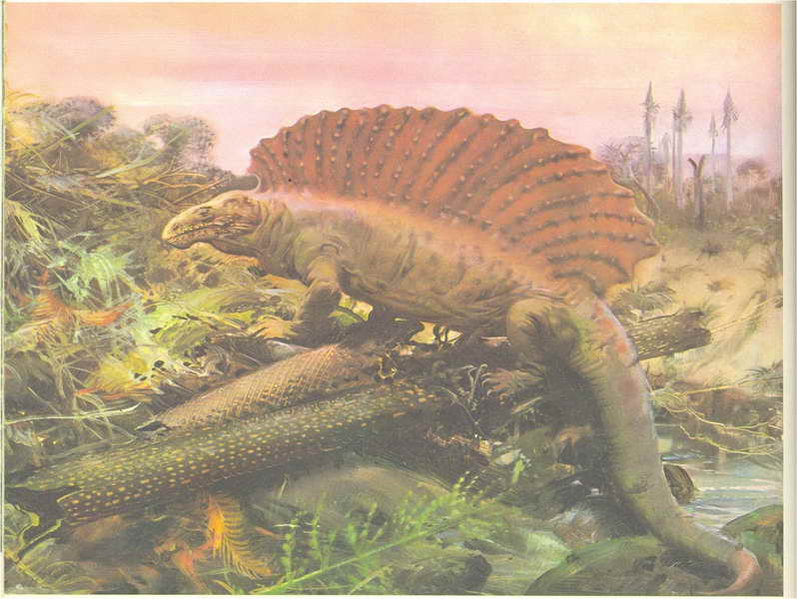

Slide 15
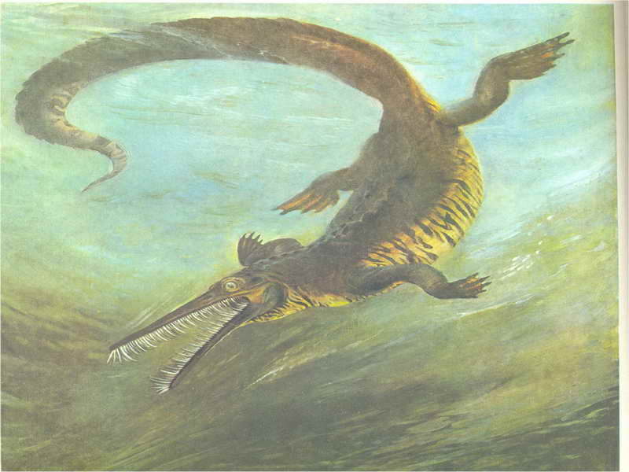

Slide 16
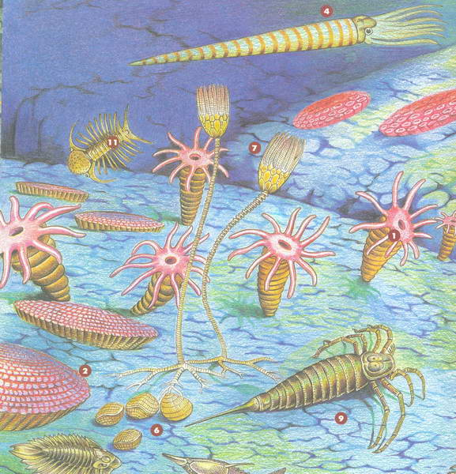
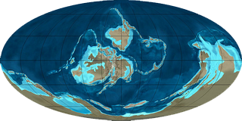
Силур
Силурийский период : ОТ 438 ДО 408 МЛН. ЛЕТ НАЗАД

Slide 17
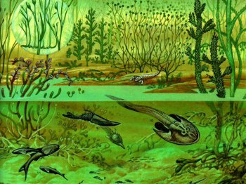
Силур
География и климат
Гондвана надвинулась на Южный полюс. Океан Япетус уменьшался в размерах, а массивы суши, образующие Северную Америку и Гренландию, сближались. В конечном итоге они столкнулись, образовав гигантский сверхматерик Лавразию. Это был период бурной вулканической активности и интенсивного горообразования. Начался он с эпохи оледенения. Когда льды растаяли, уровень моря повысился и климат стал мягче.

Slide 18
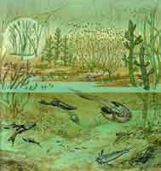
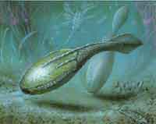
Силур
Животный и растительный мир
Ругозы ведут очень активное рифостроительство. Численность граптолитов снижается. В морях процветают наутилоидеи, брахиоподы, трилобиты и иглокожие. В несильно соленой воде обитают ракоскорпионы (эвриптериды). Изобилие рыб как в пресной, так и в соленой воде. Появились первые челюстные рыбы-акантоды. Скорпионы, многоножки и, возможно, эвриптериды начали выбираться на сушу.
Растения заселяли берега водоемов. Преобладание примитивных псилопсидных растений.

Slide 19
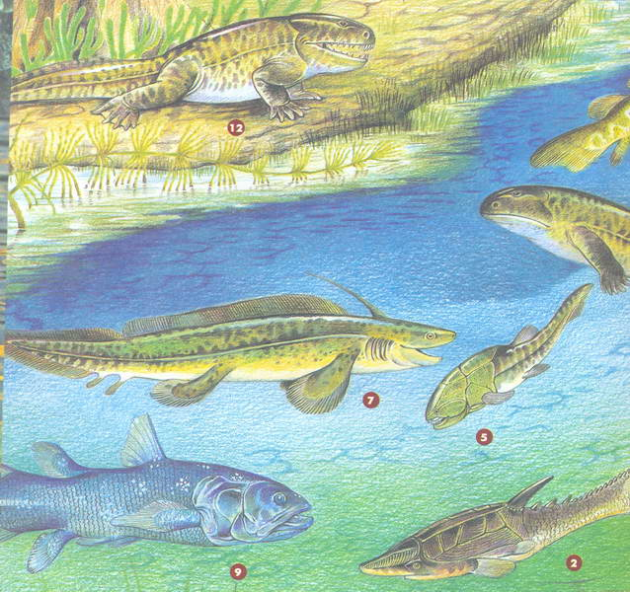
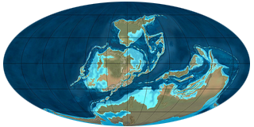
Девон
Девонский период: ОТ 408 ДО 360 МЛН. ЛЕТ НАЗАД

Slide 20
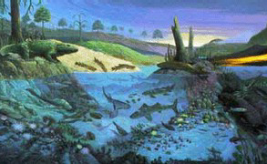
Девон
География и климат
Девонский период был временем величайших катаклизмов на нашей планете. Европа, Северная Америка и Гренландия столкнулись между собой, образовав огромный северный сверхматерик Лавразию. При этом с океанского дна были вытолкнуты кверху огромные массивы осадочных пород, сформировавшие громадные горные системы на востоке Северной Америки и на западе Европы. Эрозия поднимающихся горных хребтов привела к образованию большого количества гальки и песка. Из них сформировались обширные отложения красного песчаника. Реки выносили в моря горы осадков. Образовались обширные болотистые дельты, что создавало идеальные условия для животных, дерзнувших сделать первые, столь важные шаги из воды на сушу. К концу периода уровень моря понизился. Климат со временем потеплел и стал более резким, с чередованием периодов ливневых дождей и жестокой засухи. Обширные районы материков стали безводными.

Slide 21
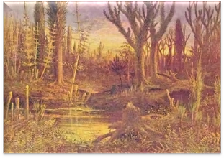
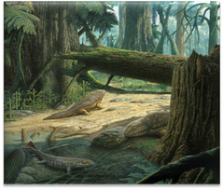
Девон
Животный и растительный мир
Быстрая эволюция рыб, включая акул и скатов, кистеперых и лучеперых рыб. Увеличилось число аммонитов. В морях охотились гигантские эвриптериды длиной до 2 м. В позднем девоне многие группы древних рыб, а также кораллов, плеченогих и аммонитов вымерли. Суша подверглась нашествию множества членистоногих, в том числе клещей, пауков и примитивных бескрылых насекомых. Появились в позднем девоне и первые земноводные.
Растения сумели отодвинуться от кромки воды и вскоре обширные районы суши поросли густыми первобытными лесами. Возросло число разнообразных сосудистых растений. Появились споровые ликофиты (плауны) и хвощи, некоторые из них развились в настоящие деревья высотой 38м

Slide 22
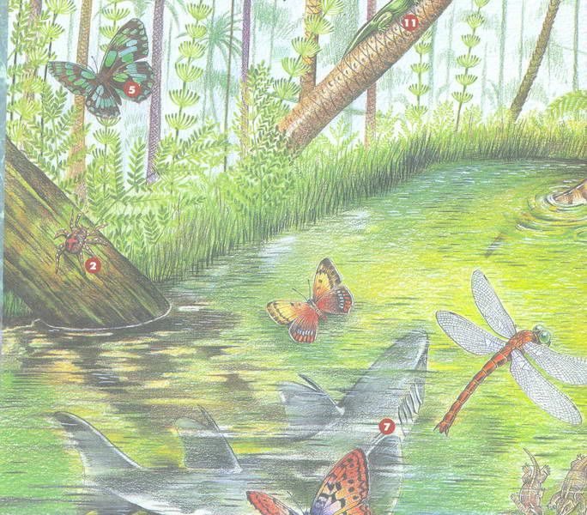
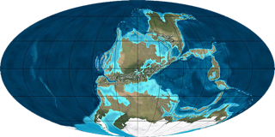
Каменноугольный период (карбон)
Каменноугольный период (карбон) :
ОТ 360 ДО 286 МЛН. ЛЕТ НАЗАД

Slide 23
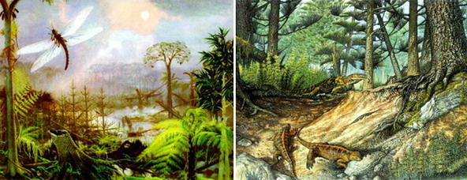
Каменноугольный период (карбон)
География и климат
В начале каменноугольного периода (карбона) большая часть земной суши была собрана в два огромных сверхматерика: Лавразию на севере и Гондвану на юге. На протяжении позднего карбона оба сверхматерика неуклонно сближались друг с другом. Это движение вытолкнуло кверху новые горные цефпи, образовавшиеся по краям плит земной коры, а кромки материков были буквально затоплены потоками лавы, извергавшейся из недр Земли. В раннем карбоне на обширных пространствах раскинулись мелкие прибрежные моря и болота и на большей части суши установился почти тропический климат. Громадные леса с пышной растительностью существенно повысили содержание кислорода в атмосфере. В дальнейшем похолодало, и на Земле произошло по меньшей мере два крупных оледенения.

Slide 24
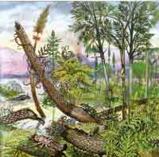
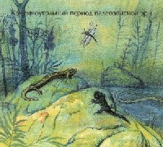
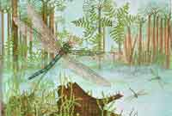
Каменноугольный период (карбон)
Животный и растительный мир
В морях появились аммониты, возросла численность брахиоподов. Ругозы, граптолиты, трилобиты, а также некоторые мшанки, морские лилии и моллюски вымерли. Это был век земноводных, а также насекомых — кузнечиков, тараканов, чешуйниц, термитов, жуков и гигантских стрекоз. В позднем карбоне появились и первые рептилии.
Дельты рек и берега обширных болот поросли густыми лесами из гигантских плаунов, хвощей, древовидных папоротников и семенных растений высотой до 45 м. Неразложившиеся останки этой растительности со временем превратились в каменный уголь.

Slide 25
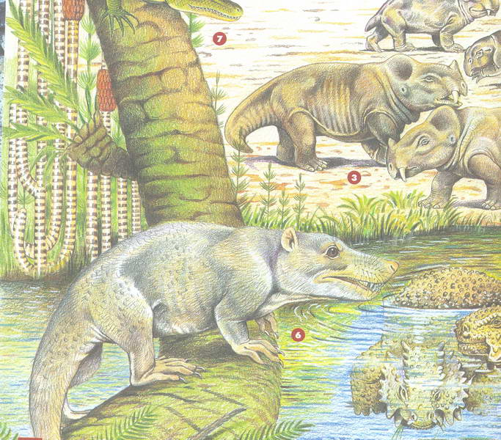
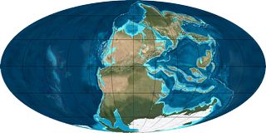
Пермский период
Пермский период : ОТ 286 ДО 248 МЛН. ЛЕТ НАЗАД

Slide 26
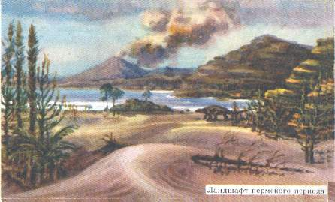
Пермский период
География и климат
Весь пермский период сверхматерики Гондвана и Лавразия постепенно сблизились друг к другу. Азия столкнулась с Европой, взметнув ввысь Уральский горный хребет. Индия "наехала" на Азию - и возникли Гималаи. А в Северной Америке выросли Аппалачи.К концу пермского периода формирование гигантского сверхматерика Пангеи полностью завершилось. Пермский период начался с оледенения, вызвавшего понижение уровня моря. По мере движения Гондваны к северу земля прогревалась, и льды постепенно растаяли. В Лавразии сделалось очень жарко и сухо, по ней распространились обширные пустыни.

Slide 27
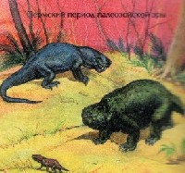
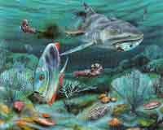
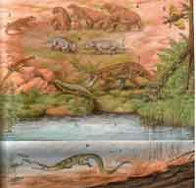
Пермский период
Животный и растительный мир
Бурно эволюционировали двустворчатые моллюски. В морях в изобилии водились аммониты. На место главных рифостроителей стали выдвигаться современные кораллы. В ранней перми в пресных водоемах господствовали земноводные. Появились и водные рептилии в том числе мезозавры. В ходе великого вымирания конца периода полностью исчезло свыше 50% животных семейств, включая многих земноводных, аммонитов и трилобитов. На суше рептилии взяли верх над земноводными
На южных массивах суши распространились леса крупных семенных папоротников-глоссоптерисов. Появились первые хвойные, быстро заселившие внутриматериковые области и высокогорья.

Slide 28
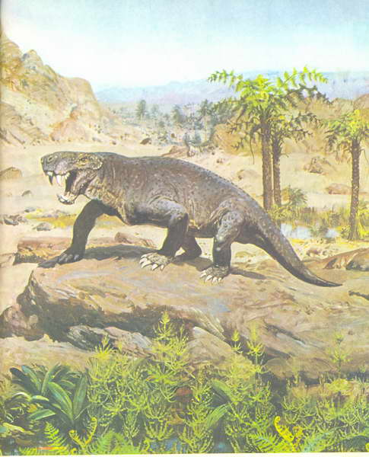

Slide 29
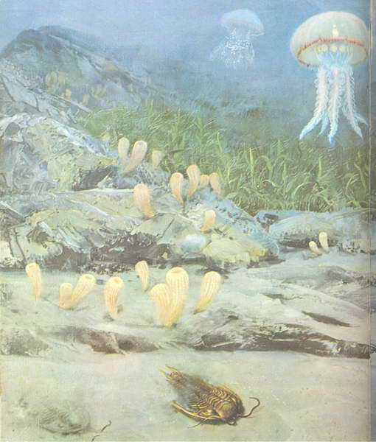

Slide 30
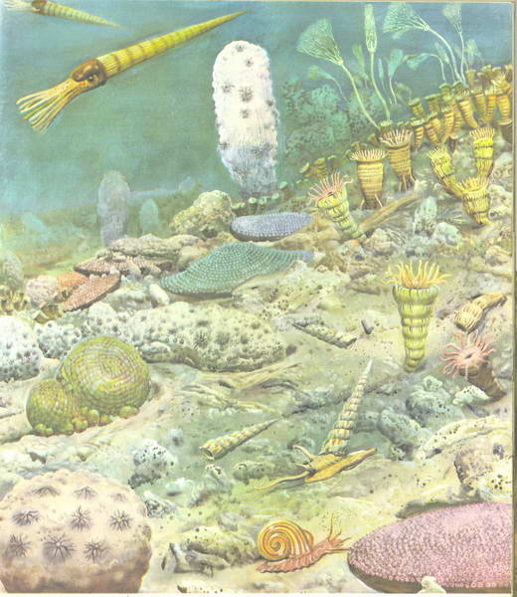

Slide 31
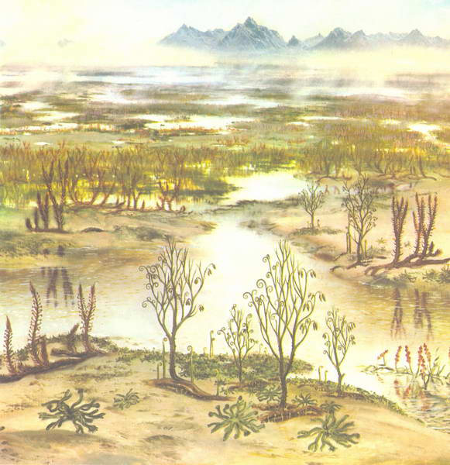

Slide 32
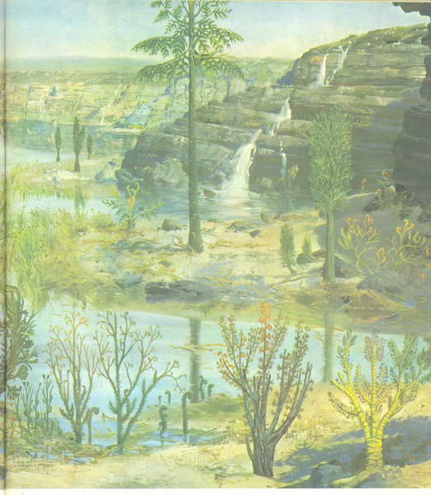

Slide 33


Slide 34


Slide 35


Slide 36


Slide 37


